Slide 1

ИДЕНТИФИКАЦИЯ ПАЦИЕНТОВ
Стандартная операционная процедура
Методика идентификации
Bachelor in Applied Nursing Class of 2019
Бакалавриат Прикладного Сестринского Дела Выпуск 2019
Қолданбалы Медбикелік Іс Баклавры Түлек 2019
Гульмира Босмаинова, Эльнара Епрева
Бибигуль Ниязова, Камила Нуржаубаева

Slide 2
Идентификация пациента является одним из шести правил международных целей безопасности пациента
Стандарты JCI (Joint Commission International) являются одними из стандартов в области качества и безопасности для медицинских учреждений.
На сегодняшний день компания Joint Commission International занимается разработкой стандартов качества и безопасности медицинской деятельности JCI, проведением обучения по этим стандартам и аккредитацией медицинских учреждений по стандартам JCI.
ИДЕНТИФИКАЦИЯ(лат. identifico - отождествляю) - 1) осознание, распознание чего-либо, кого-либо;
2) уподобление, отождествление с кем-либо, чем-либо.

Slide 3

Цель идентификации
Чтобы оказать пациенту качественную медицинскую помощь, врачу необходима точная информация о состоянии его здоровья, поэтому медперсонал должен грамотно идентифицировать пациента. На этот случай в каждой клинике обязательно наличие соответствующего алгоритма.
Алгоритм идентификации пациента оформляется как официальный внутренний документ и обязателен к применению для всего медперсонала. Каждый медицинский работник должен помнить о том, что перед проведением любых медицинских манипуляций, будь то обычная лекарственная терапия либо проведение операции, необходимо проводить идентификацию пациента.

Slide 4

ПРИМЕНЕНИЕ
В список процедур, перед которыми обязательно установление личности пациента:
взятие любого биоматериала для анализа
переливание крови и любые методы исследования, которые проводятся с помощью медицинских инструментов
перевод пациента в другую палату или отделение
предоставить специальное питание, соответствующее прописанной врачом диете
перед тем, как принести младенца на кормление матери.

Slide 5
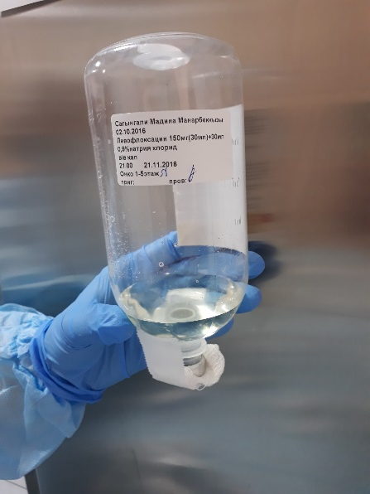
Казалось бы, простые процедуры, но могут повлечь за собой серьезные последствия, поэтому так важно четко следовать созданному алгоритму и не допускать ошибок при идентификации пациента. Для этого будет недостаточно просто использовать надписи на кровати либо медоборудовании. Использование таких пометок непродуктивно, так как любой медработник может забыть сделать запись. Точную информацию необходимо искать в медкарте больного, листе назначений, надписях на флаконах с лекарствами и др. Также необходимо запретить сотрудникам заранее маркировать емкости для исследований. Это нужно делать непосредственно в присутствии пациента.

Slide 6
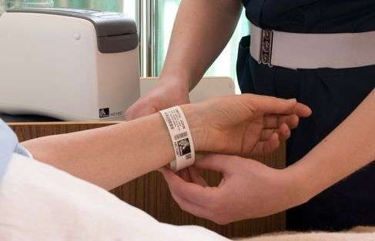
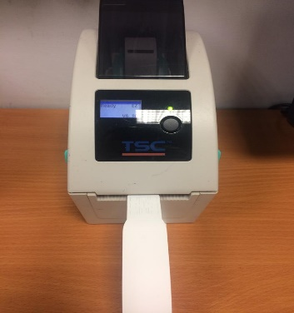
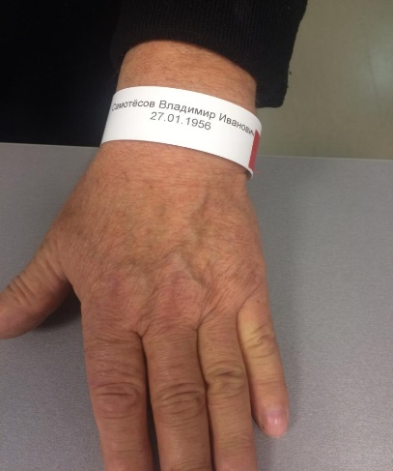
БАЗОВЫЙ АЛГОРИТМ ИДЕНТИФИКАЦИИ
ПАЦИЕНТА
В приемном отделении медицинский персонал при регистрации стационарного пациента фиксирует на руке идентификационный браслет пациента, в котором указывается:
a) фамилия, имя, отчество (полностью);
b) число, месяц и год рождения.

Slide 7
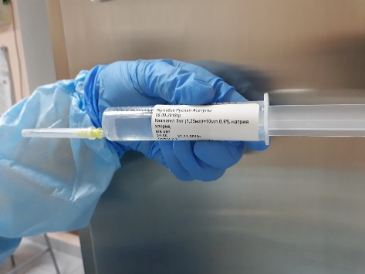
медицинский персонал при выполнении процедур проводит идентификацию путем:
a) устного опроса Ф.И.О. и даты рождения пациента;
b) сверкой с данными браслета;
c) сверкой с данными медицинской документации;
на флаконах, шприцах для инфузионного введения лекарственных средств должен быть наклеен стикер, где обозначены:
a) фамилия, имя, отчество (полностью);
b) число, месяц и год рождения.
с) дата и время приготовления.

Slide 8
ОБЯЗАТЕЛЬНЫЕ ПРАВИЛА:
Если у пациента возникла аллергия на браслет, медицинский персонал должен заменить браслет на бейдж.
Не терять и носить всегда с собой идентификационный браслет (бейдж). При любых обстоятельствах медперсонал должен требовать наличие идентификационного браслета.
При утере или повреждении браслета медицинская сестра отделения в кратчайшие сроки заказывает дубликат в приемном отделении.
В период отсутствия браслета у пациента Ф.И.О. и дата рождения опрашиваются устно и сверяются с медицинской документацией.
При выписке пациента медицинская сестра отделения снимает браслет с пациента.

Slide 9


Slide 10


Slide 11
https://www.dirklinik.ru/article/108-identifikatsiya-patsienta-v-klinike-algoritm-osobennosti-riski-oshibok
Patient Safety, Accreditation Resources, Quality Improvement, Health Care Consulting | Joint Commission International. (2018). Retrieved from https://www.jointcommissioninternational.org/

